Slide 1

Електричні пічки нова серія

Slide 2
Представляємо нову вдосконалену серію електричних пічок Rotex!
Що чекати від новинок:
Фронтальна панель с нержавіючої сталі
Якісна та стильна фурнітура
Збільшена потужність до 2 200 – 2 400 – 2 800 Вт
Найбільший доступний об’єм – 80 літрів!

Slide 3
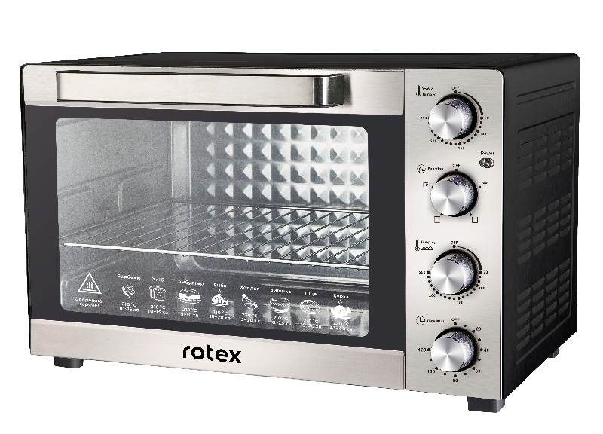
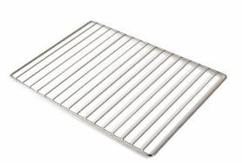
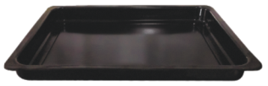

Електрична піч ROT452-СB
Характеристики:
Потужність 2200 Вт
Об’єм 45 л
Таймер 120 хв
Окреме регулювання верхнього та нижнього нагрівальних елементів
Кількість режимів роботи - 4
функція “Конвекція”
Колір: хром-чорний
Розмір: 580*415*357 мм
Комплектація: глибоке деко, решітка, тримач.

Slide 4
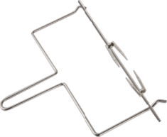
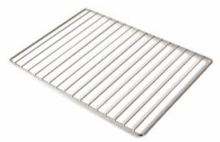
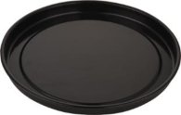
Електрична піч ROT652-СB
Характеристики:
Потужність 2400 Вт
Об’єм 60 л
Таймер 120 хв
Окреме регулювання верхнього та нижнього нагрівальних елементів
Кількість режимів роботи - 6
функція “Конвекція”, функція “Гриль”
Колір: хром-чорний
Розмір: 580*450*407 мм
Комплектація: глибоке деко, решітка, тримач, вертел, форма для піци!
бонус!

Slide 5
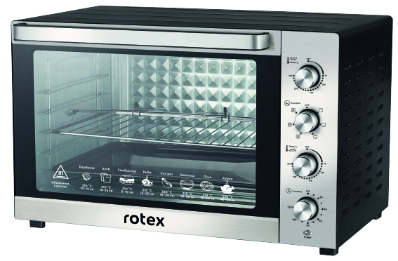
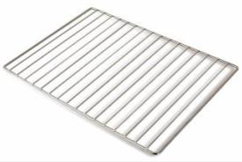
Електрична піч ROT852-СB
Характеристики:
Потужність 2800 Вт
Об’єм 80 л
Таймер 120 хв
Окреме регулювання верхнього та нижнього нагрівальних елементів
Кількість режимів роботи - 6
функція “Конвекція”, функція “Гриль”
Колір: хром-чорний
Розмір: 699*470*424 мм
Комплектація: глибоке деко, решітка, 2 тримача, вертел.

Slide 6
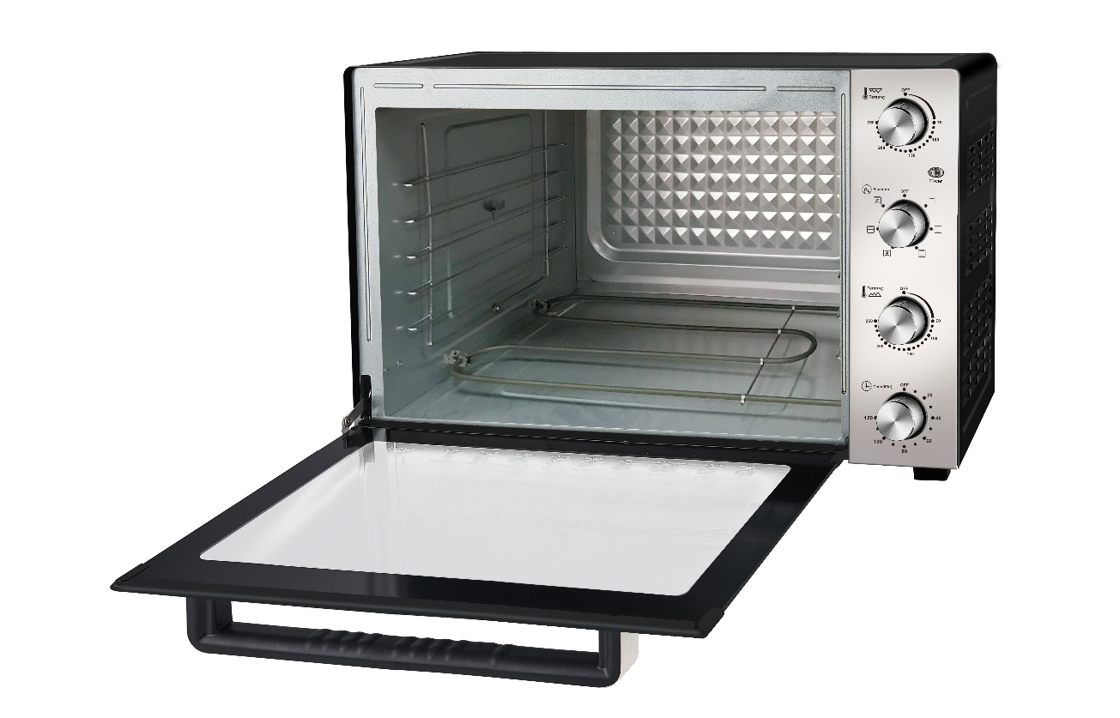
Додаткові переваги моделі ROT852-СB
Посилена 5-рівнева система для установки деко
Збільшений тен М-образної форми для рівномірного нагріву печі

Slide 7
Дякуємо за увагу!
ВІДДІЛ ПРОДАЖІВ
(044) 207-10-43 (вн.1028)
sale@rotex.net.ua
СЕРВІСНЕ ОБСЛУГОВУВАННЯ
(044) 207-10-47
support@rotex.net.ua
Україна, м. Київ

